Slide 1

PHÒNG GIÁO DỤC VÀ ĐÀO TẠO QUẬN LONG BIÊN
MĨ THUẬT LỚP 4
Chủ đề 2: Chúng em với thế giới động vật
Tiết 4: Tạo hình con vật từ vỏ hộp

Slide 2

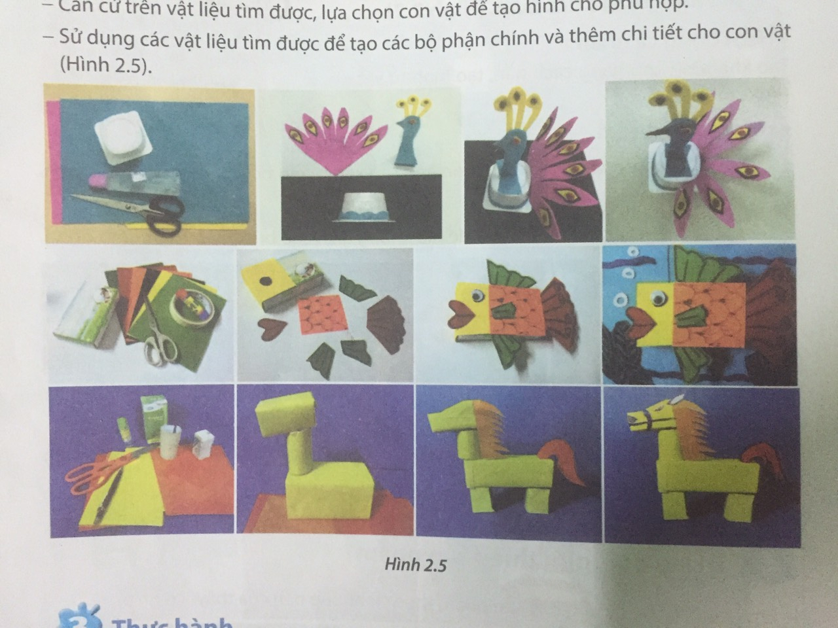
ĐỒ DÙNG HỌC TẬP
Giấy màu, bìa màu, vỏ hộp,…..
Kéo, keo dán, băng dính.

Slide 3

YÊU CẦU CẦN ĐẠT
Nêu được đặc điểm của một số con vật.
2. Tạo dáng được hình ảnh con vật bằng vỏ hộp.
3. Giới thiệu, chia sẻ và nêu cảm nhận về sản phẩm của mình.

Slide 4

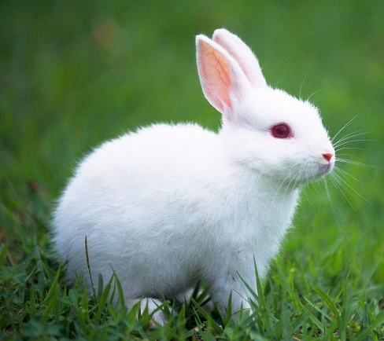
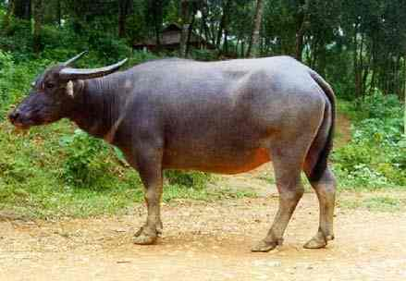
1. KHÁM PHÁ
- Giải câu đố?
1.Con gì đuôi ngắn tai dài
Mắt hồng lông mượt có tài chạy nhanh ?
2. Con gì ăn cỏ
Đầu có 2 sừng
Lỗ mũi buộc thừng
Kéo cày rất giỏi?

Slide 5

GHI NHỚ
- Mỗi con vật chúng đều có đặc điểm, hình dáng và màu sắc khác nhau.
- Có nhiều hình thức tạo hình sản phẩm con vật khác nhau.
- Khi tạo hình con vật cần chú ý đến đặc điểm nổi bật, hình dáng hoạt động và màu sắc của con vật.

Slide 6
2. KIẾN TẠO KIẾN THỨC- KĨ NĂNG

Slide 7
BƯỚC 1: CĂN CỨ TRÊN VẬT LIỆU TÌM ĐƯỢC, LỰA CHỌN CON VẬT ĐỂ TẠO HÌNH CHO PHÙ HỢP

Slide 8
BƯỚC 2: TẠO CÁC BỘ PHẬN CHÍNH CHO CON VẬT

Slide 9
BƯỚC 3: THÊM CHI TIẾT CHO CON VẬT

Slide 10
BƯỚC 4: HOÀN CHỈNH SẢN PHẨM

Slide 11

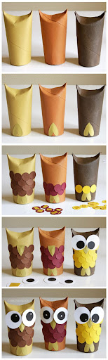
1
2
4
3

Slide 12
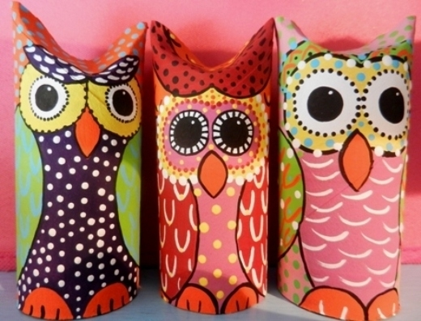
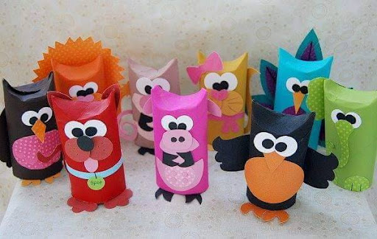
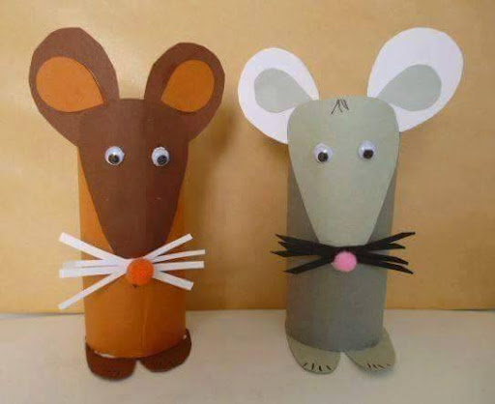
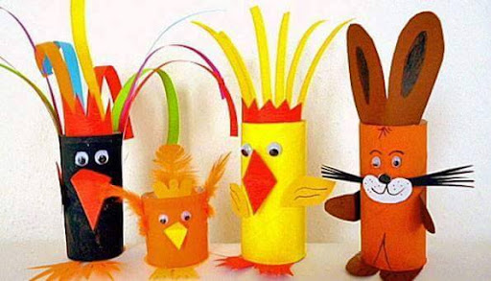
Sản phẩm tham khảotham khảo

Slide 13
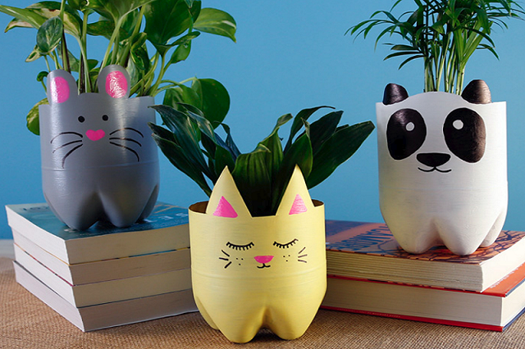
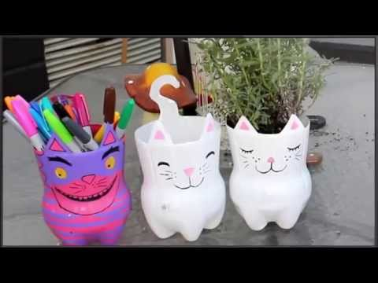
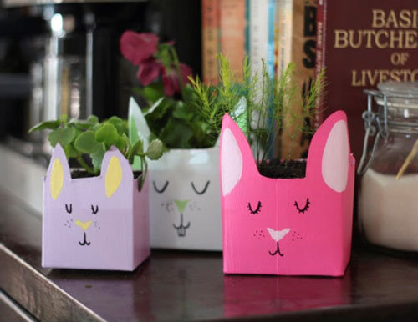
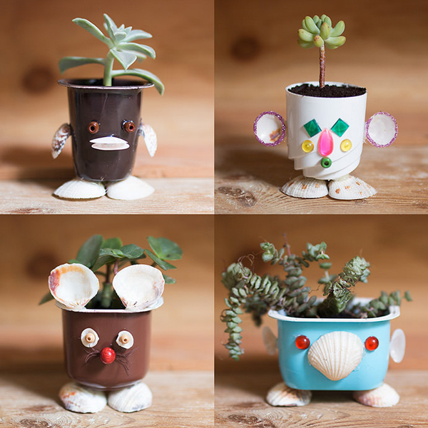

Slide 14
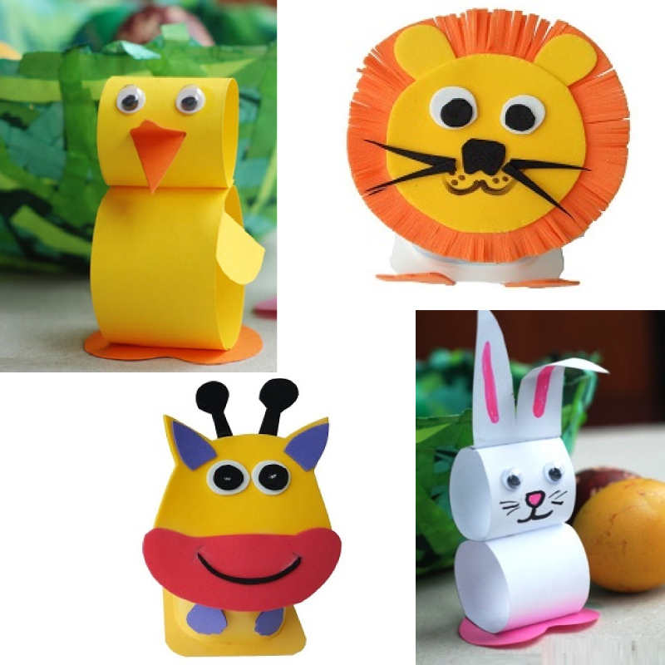

Slide 15

3. LUYỆN TẬP – SÁNG TẠO
Em hãy tạo dáng con vật bằng vỏ hộp theo ý thích .

Slide 16

4. PHÂN TÍCH – ĐÁNH GIÁ
+ Hãy chia sẻ về sản phẩm của mình.

Slide 17

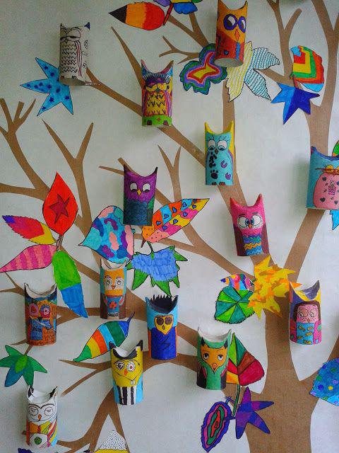
5. VẬN DỤNG – PHÁT TRIỂN
Tạo môi trường sống cho các con vật, trưng bày góc học tập

Slide 18

DẶN DÒ
Hoàn thành bài
Chuẩn bị đồ dùng cho giờ học sau

Slide 19
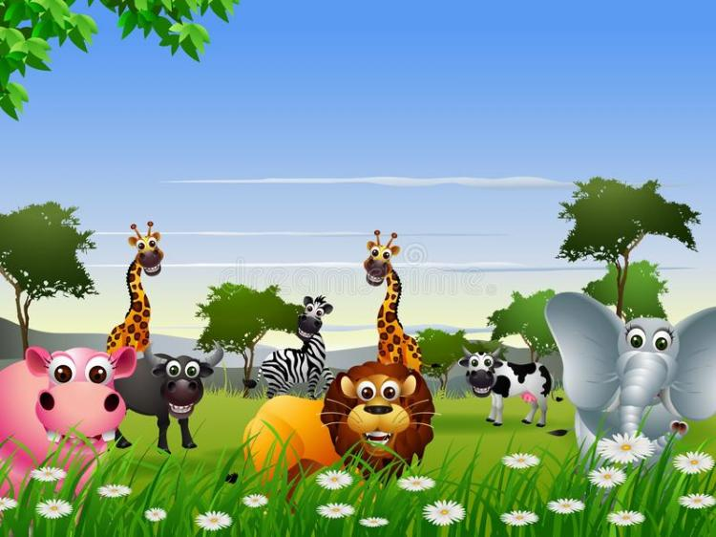
XIN CHÀO VÀ HẸN GẶP LẠI CÁC EM!

